Slide 1
Pathologie van het binnenoor
DUIZELIGHEID MK 6-1-2021

Slide 2
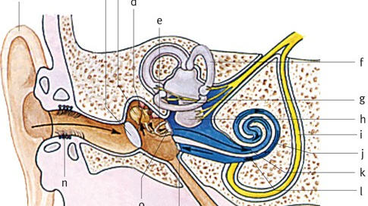
Anatomie en fysiologie binnenoor (doolhof/ labyrint)
Het binnenoor: het gedeelte van het oor dat het geluid ‘waarneemt’: waar mechanische prikkels worden opgevangen door de gehoorzintuigcellen.
Slakkenhuis (bevat zintuigcellen voor het gehoor): zet geluidstrillingen om in zenuwimpulsen. Deze impulsen worden via de gehoorzenuw naar de hersenen geleid. (Op plaatje J, K en L.)
Drie halfcirkelvormige kanalen (evenwichtsorgaan samen met voorhof): bevatten zintuigcellen voor het evenwicht. (Op plaatje F)
De voorhof (het centrale deel van het inwendige oor): bevat ook zintuigcellen voor het evenwicht. Bevat twee blaasjes: ovale en ronde blaasje (G & H). Vormt samen met halfcirkelvormige kanalen het evenwichtsorgaan.

Slide 3
Duizeligheid
Er zijn verschillende oorzaken van duizeligheid.
Draaiduizeligheid
Licht gevoelig in het hoofd
Duizeligheid bij ouderen
Duizeligheid door trauma

Slide 4
Duizeligheid
Wanneer word je duizelig?
Waar ben ik mee bezig?
Wat voel ik?
Wat merk ik verder aan mijn lichaam?
Hoelang duurt het?
Wat helpt om het te verminderen?
Hoe vaak komt het terug?
Bron: thuisarts; ik ben duizelig

Slide 5
Adviezen bij duizeligheid
Gezondheidsadviezen:
Probeer fit te blijven ..blijf bewegen
Eet gezond
Rook niet
Probeer stress te verminderen

Slide 6
Wanneer contact opnemen bij duizeligheid?
Bij plotselinge duizeligheid of lichtheid in het hoofd samen met een van deze verschijnselen:
Plotseling: dubbelzien, moeilijk praten, slikken of lopen, minder kracht of gevoel in een arm of been;
Plotseling minder kunnen horen;
Plotseling zeer hevige hoofd- of nekpijn;
(Gevoel van) vallen of flauwvallen;
Hoofdpijn, misselijk en sloom na langdurig verblijf in gesloten ruimte zonder ventilatie;
Als de patiënt diabetes mellitus heeft en mogelijk een te laag bloedsuiker.

Slide 7
Wanneer contact opnemen bij duizeligheid?
U ouder bent dan 65 jaar;
Een verhoogde kans heeft op hart- en vaatziekten zoals bij diabetes mellitus;
Als u ooit een beroerte of andere hart- en vaatziekte heeft gehad;
Als u bloedverdunners gebruikt (antistolling).

Slide 8
Draaiduizeligheid (draaivertigo, evenwichtsstoornis)
Bij draaiduizeligheid ziet de persoon alles om zich heen draaien of bewegen.
Hij/zij kan ook het gevoel hebben dat hij zelf ronddraait of beweegt (terwijl hij toch stil ligt of zit).
Draaiduizeligheid is heel vervelend, de patiënt kan hierbij ook misselijk en angstig zijn.
Notes:
Het is niet altijd mogelijk de oorzaak van de draaiduizeligheid in een keer te weten. Om daar achter te komen, kan het helpen om in een agenda bij te houden:
Wanneer een duizeligheidsaanval begint
Hoelang de aanval duurt
Wat de patiënt verder merkt aan zijn lichaam

Slide 9
Draaiduizeligheid
Draaiduizeligheid komt voor bij:
Positieduizeligheid (BPPD),
Neuritis vestibularis,
De ziekte van Ménière
Evenwichts-migraine (vestibulaire migraine).
Neem direct contact op met uw huisarts als u plotseling duizelig wordt samen met andere klachten, zoals dubbelzien, moeilijk praten of slikken, geen kracht in een arm of been (hersenbloeding?)

Slide 10
Draaiduizeligheid en duur
Vorm van draaiduizeligheid | Oorzaak | Symptomen | Behandeling/therapie
BPPD (Benigne paroxismale positieduizeligheid) | Plotseling omdraaien of achterom kijken, precieze oorzaak niet bekend, maar er is in principe een probleem met het evenwichtsorgaan | Duizeligheid Aanval neemt na ongeveer een halve minuut af | Oefeningen waarmee klachten worden opgewekt, waardoor gewenning ontstaat. De klachten nemen dan eerder af. Epley-beweging
Neuritis vestibularis | Acute ontsteking van het evenwichtsorgaan, mogelijk door een virusinfectie. Veel mensen die deze aandoening krijgen, hebben DM of hypertensie. | Draaiduizeligheid, misselijkheid en braken. Na enkele dagen nemen de klachten af. | Bedrust. Tegen misselijkheid kan medicatie voorgeschreven worden. Fysiotherapie om evenwichtsgevoel te versterken
Ziekte van Menière | Waarschijnlijk teveel vloeistof in de buisjes van het evenwichtsorgaan | Aanvallen van draaiduizeligheid, slechthorendheid en oorsuizen (tinnitus) Aanval duurt 20 minuten tot 12 uren Gehoor verslechterd, oorsuizen nemen toe Soms ook misselijkheid en overgeven | Overmatige spanning en stress vermijden. Er kan een gehooronderzoek gedaan worden. Medicatie tegen duizeligheid werkt niet. Medicatie tegen misselijkheid kan wel helpen.
BPPD: komt de draaiduizeligheid als u uw hoofd plotseling omdraait of achterom kijkt. Het duurt hooguit enkele seconden tot minuten? Oorzaak onbekend in elk een stoornis in het evenwichtsorgaan. Klachten duren meestal niet langer dan aantal dagen tot een maand.
Neuritis vestibularis (ontsteking evenwichtsorgaan) : voortdurend aanwezig gedurende enkele dagen, met bleekheid, misselijkheid en overgeven? U kunt tijdens een aanval niet veel anders dan met gesloten ogen in bed liggen.
Ziekte van Ménière: heftige draaiduizeligheid die 20 minuten tot 12 uur duren? Tijdens de aanval kunt u minder horen en last hebben van oorsuizen (tinnitus) of een vol gevoel in de oren. U kunt hierbij ook misselijk worden en overgeven. Oorzaak onbekend. Medicatie tegen duizeligheid werk …..juist niet. Gehooronderzoek is nodig.
Heeft u migraine en aanvallen van draaiduizeligheid vóór, tijdens of na een migraine-aanval (soms ook zonder migraine-hoofdpijn)? Deze duren meestal enkele uren tot 3 dagen. U kunt hierbij ook misselijk zijn. Dit kan passen bij evenwichts-migraine (vestibulaire migraine).

Slide 11
Draaiduizeligheid
Oorzaak hersenen i.p.v. evenwichtsorgaan
Heel soms ligt de oorzaak niet in het evenwichtsorgaan maar in de hersenen, de kleine hersenen of de hersenstam. Bijvoorbeeld bij een beroerte. Dan zijn er naast plotselinge duizeligheid meestal ook andere klachten (zoals dubbelzien, moeilijk praten of slikken, en minder kracht in een arm of been).

Slide 12
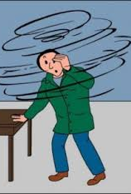
Licht gevoel in het hoofd
Een veel voorkomende vorm van duizeligheid is 'een licht gevoel in het hoofd'. Mensen beschrijven het gevoel ook wel als een zweverig gevoel, een flauw gevoel, het gevoel bijna flauw te vallen, of 'het langzaam wazig (of zwart) worden voor de ogen'.

Slide 13
Licht gevoel in het hoofd
mogelijke aanleidingen zijn spanning, angst en heftige emoties.
bepaalde medicijnen,
snel opstaan uit een stoel of bed kan de duizeling veroorzaken.
hartkloppingen, een heel snelle of een trage hartslag
alcohol en drugs.
Meer informatie over duizeligheid en lotgenotencontact vind je bij Stichting Hoormij: https://www.stichtinghoormij.nl/

Slide 14
Duizeligheid bij ouderen
Ouderen hebben vaak last van:
Een licht gevoel in het hoofd of het gevoel bijna flauw te vallen;
Een onzeker gevoel bij staan en lopen, een onvast gevoel in de benen.

Slide 15
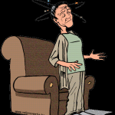
Duizeligheid bij ouderen
Conditie, spieren, gewrichten en botten;
Storing gevoelszenuwen;
Slecht zien;
Bloeddruk (orthostatische);
Lang staan in warmte;
Bijwerking van medicijnen;
Alcohol.

Slide 16
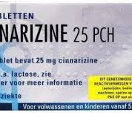
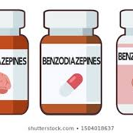
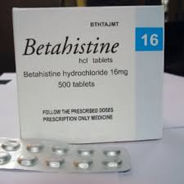
Medicatie bij duizeligheid
Middelen zoals betahistine en cinnarizine kunt u beter niet gebruiken. Ze helpen niet bij duizeligheid en hebben wel bijwerkingen.
Betahistine verbetert soms de bloeddoorstroming in het binnenoor.
Cinnarizine vermindert misselijkheid. Verder is het een anti-allergiemedicijn. Bijwerking duizeligheid.
Bij duizelingen door ernstige spanningen of angst schrijven artsen soms benzodiazepines voor. Dit zijn kalmerende middelen die verslavend werken. Kalmerende middelen kunnen soms juist duizeligheid veroorzaken.

Slide 17
Behandeling BPPD: Epley beweging

Slide 18
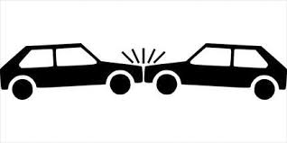
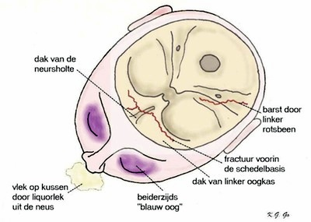
Duizeligheid door trauma
De meest bekende oorzaken van een stoornis van het evenwichtsorgaan zijn: Een ongeval met hoofdletsel (scheur van het rotsbeen; hierin liggen het binnenoor en evenwichtsorgaan).

Slide 19
Links
https://www.catharinaziekenhuis.nl/files/Patient/Patientenfolders/_ScreensPages/Behandelingen/KNO-038-Duizeligheid.pdf

